Slide 1
Team Kalix innebandy f04/05 *Floorball strength*
SÄSONG 2021/2022

Slide 2
Floorball strength
Varför floorball strength?
Bakgrund:
Pandemin har bidragit till att ungdomar slutat idrotta och hallidrotter har tappat mest
Den fysiska aktiviteten hos ungdomar har försämrats under de senaste åren
Färre ungdomar förenings idrottar
Tjejer väljer i större utsträckning än killar bort idrott i tonåren
Med bakgrund till dessa fakta så ser vi att antalet tjejer i vårt innebandylag har mer än halverats de senaste åren. Vi har varit nästan 30 tjejer och 2021 har vi 14 tjejer. Orsakerna som beskrivits har bl a varit att de tappat intresse, inte hinner med eller att kompisar slutat. Pandemins konsekvenser har haft negativ inverkan på att komma igång och fortsätta med idrottande.

Slide 3
Floorball strength
NULÄGET HOS TJEJERNA:
Pandemin har påverkat tjejerna i vårt lag negativt. Förra säsongen beskrevs som oinspirerande eftersom träningarna inte gick att bedrivas. 04:or i laget fick inte träna utomhus i grupp, ingen träning i hall kunde bedrivas, inga matcher spelas. Hemmastudier, mer stillasittande och isolering innebar att det upplevdes tungt att vara fysiskt aktiv på egen hand.
När pandemin avtagit upplever tjejerna att
det känns jobbigt att komma igång igen och träna
stor tvekan att fortsätta idrotta pga vilja att styrketräna och då anser att innebandy och styrketräning, var för sig, kommer ta för mycket tid från skolarbete
vilja att styrketräna eftersom det känns mindre kravlöst och då prioriteras innebandyn bort

Slide 4
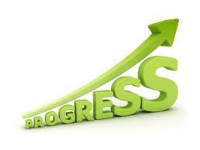
FLOORBALL STRENGTH
Vi tränare träffar alla spelare för samtal, enskilt och igrupp, för att bolla tankar och ideer.
En positiv känsla för laget finns!
En positiv känsla för sporten finns!
Då växer våra tankar om att kombinera innebandy med styrketräning fram och blir FLOORBALL STRENGTH

Slide 5
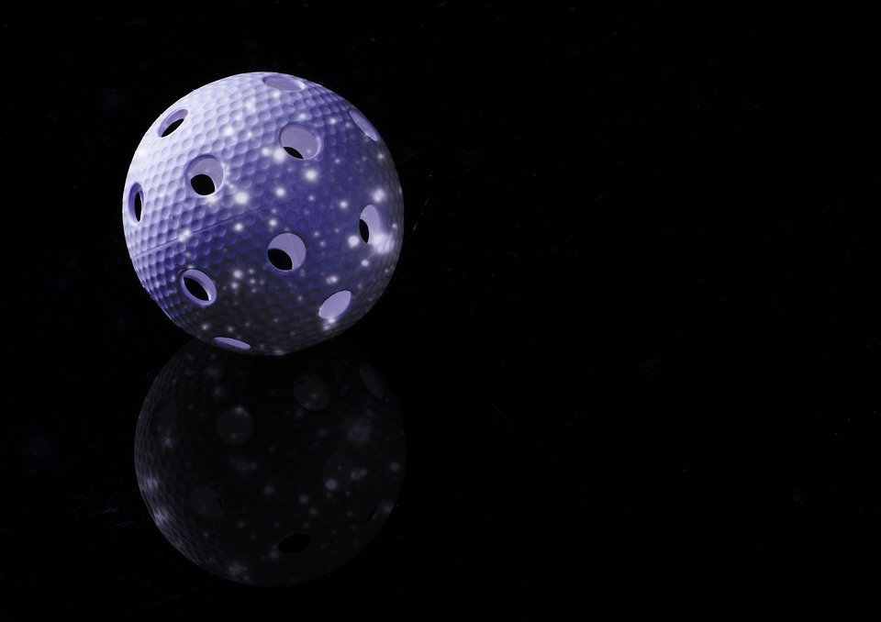
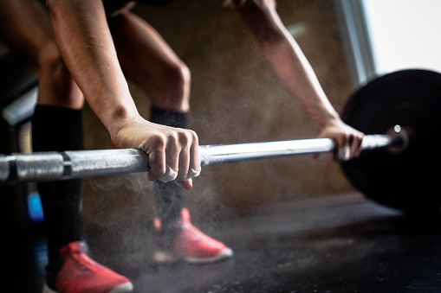
Floorball strength
Floorball
Hälsofördelarna med lagidrott och innebandy är att det upplevs lustfyllt och ger energi, gemenskap, delaktighet och tillhörighet. Även bevisat minska depression hos unga. Tjejerna uppskattar ”lagandan” ☺
Innebandy är baserat på färdigheter i koordination, styrka, rörlighet, snabbhet och uthållighet, med klubba och boll
Strength
Det är positivt för unga, under puberteten att satsa på styrketräning under kontrollerade former
Det finns ett stort intresse för styrketräning hos tjejer

Slide 6
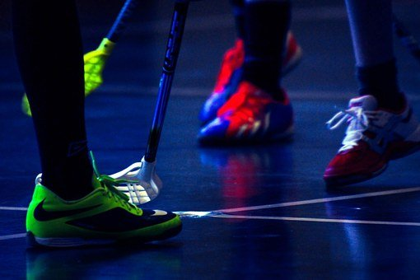
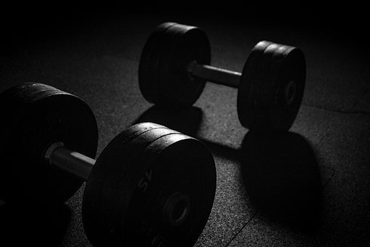
Floorball strength
Målbilden är att kombinera innebandy och stryrketräning i vårt lag,
team kalix innebandy f04/05 för att behålla unga tjejer inom idrott och fysisk aktivitet.
Det är strukturerad träning som innebär att varje tillfälle består av:
*uppvärming, innebandy-övningar samt –spel i hall
samt
*Individuellt upplägg styrketräning i gym med vikter

Slide 7
Floorball strength
Ledare och spelare är taggade för säsongen. Stort engagemang finns nu hos samtliga. Vi kommer behålla våra tjejer, det tillkommer en ny tjej till laget om vi kör floorball strength
Vad behöver vi?
Tid i hall Sportcity för innebandy
Ekonomiskt stöd för gymkort åt tjejerna
Ekonomiskt stöd för anlita gyminstruktör/fysioterapeut för upplägg av individuell styrketräning
Dokumentation av vår resa denna säsong via projekt, dokumentation i sociala medier. Vi vill sprida vårt koncept ☺

Slide 8
FLOORBALL STRENGTH INNEBANDY
Genomgång av innebandyövningar, individuellt och som lag, kommer tränare i laget att genomföra. Samverkan sker med andra tränare i föreningen gällande spelsystem, miljöträning i A-lag samt träning och spel i lag i andra nivåer än vårt. Vi har samarbete med f06/07 samt p05/07.
Träningen med boll och klubba ska vara lustfylld, varierande och även bygga på att spelare själv, motiveras i att hålla i övningar och få träna på att instruera och leda.
Syftet är att träna innebandy utifrån det utgångsläge och målbild som var och en har med innebandyn, trivas i laget med en ”god laganda” där ledare och spelare arbetar på en bra kommunikation som ska bygga till att växa i sporten och som människa.

Slide 9
FLOORBALL STRENGTH GYM
Genomgång av gym, övningar och teknik kommer att ske torsdag 14/10 kl 17.30 av FLOW, som är fysioterapeuter med kunskap kring detta.
Tjejerna kommer få övningsbank för att sätta ihop en träning i gymmet som innebär träning minst 2 ggr/veckan.
Guidning i det individuella utifrån var och ens förutsättningar och behov av stöd, kommer tränare i laget göra i samråd med FLOW.
Syftet är att träna styrka utifrån det utgångsläge och målbild som var och en har med styrketräningen, lägga till träning som är bra för innebandyspelare samt att ha kul samtidigt.

Slide 10
FLOORBALL STRENGTH GYM 2 GGR/V
Gympass 1. Fyll i dag, hur länge du tränat och vad du gjort ☺
v.42 ……………………………………………
v.43 ……………………………………………
v.44 ……………………………………………
v.45 ……………………………………………
v.46 ……………………………………………
v.47 ……………………………………………
v.48 …………...............................................
v.49 ……………………………………...........
v.50 ……………………………………………
v.51 ……………………………………………
v.52 ……………………………………………
Gympass 2. Fyll i dag, hur länge du tränat och vad du gjort ☺
v.42 …………………………………………….
v.43 …………………………………………….
v.44 …………………………………………….
v.45 …………………………………………….
v.46 …………………………………………….
v.47 …………………………………………….
v.48 …………………………………………….
v.49 …………………………………………….
v.50 …………………………………………….
v.51 …………………………………………….
v.52 ……………………………………………

Slide 11
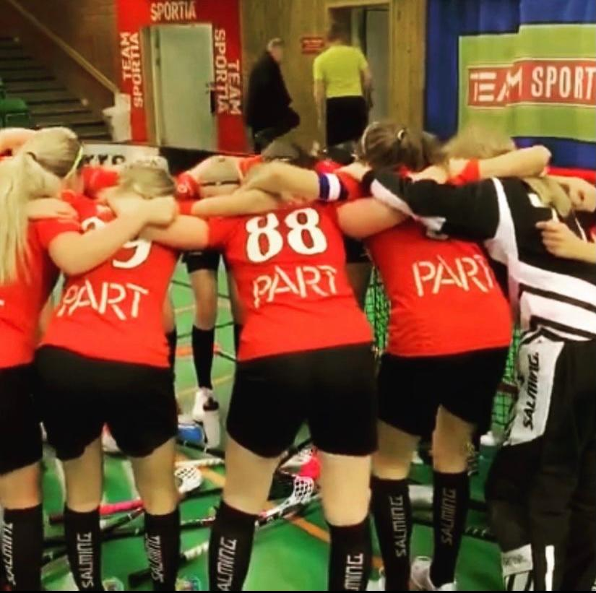
Tack från Ledare och tjejer och med förhoppning om att Team kalix innebandy f04/05 goes FLOorball strength 2021/2022

